Slide 1
Кадровый проект
Вологодская область
Департамент государственной службы
и кадровой политики Вологодской области
Приятелев Вячеслав Викторович,
начальник Департамента
государственной службы
и кадровой политики
Вологодской области

Slide 2
Идея
Команда Губернатора:
МУНИЦИПАЛЬНЫЙ УРОВЕНЬ
Вывести управление на местах на качественно
новый уровень
Сформировать команду управленцев, способных брать на себя ответственность и реализовать идеи и проекты, имеющие важное значение для социально-экономического развития сельских территорий
2

Slide 3
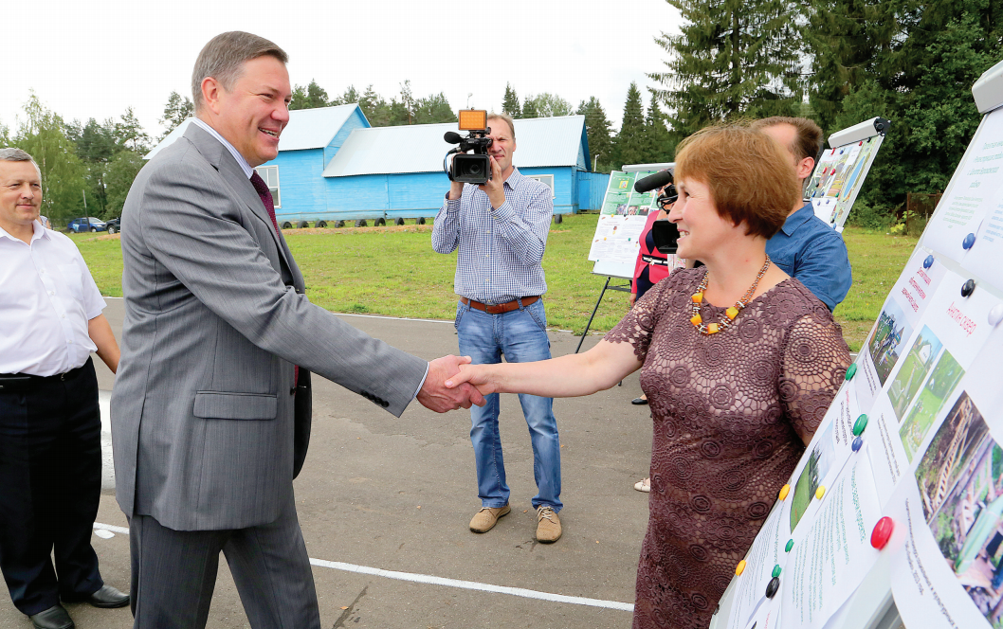
Модель
Команда Губернатора:
МУНИЦИПАЛЬНЫЙ УРОВЕНЬ
Проект реализуется с 2013 года
3

Slide 4
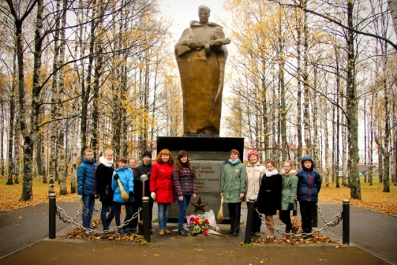
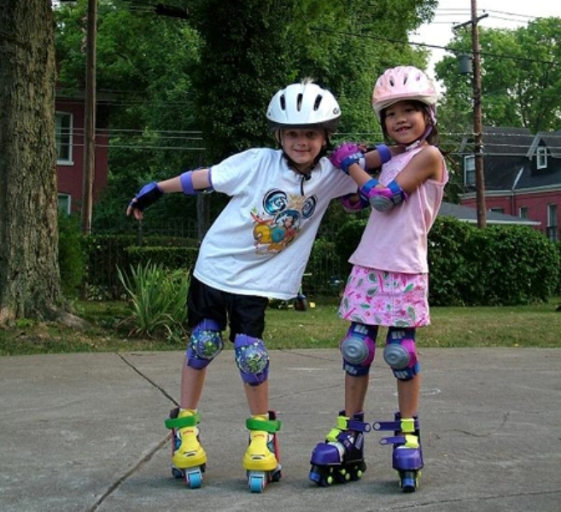
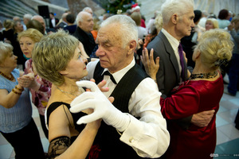
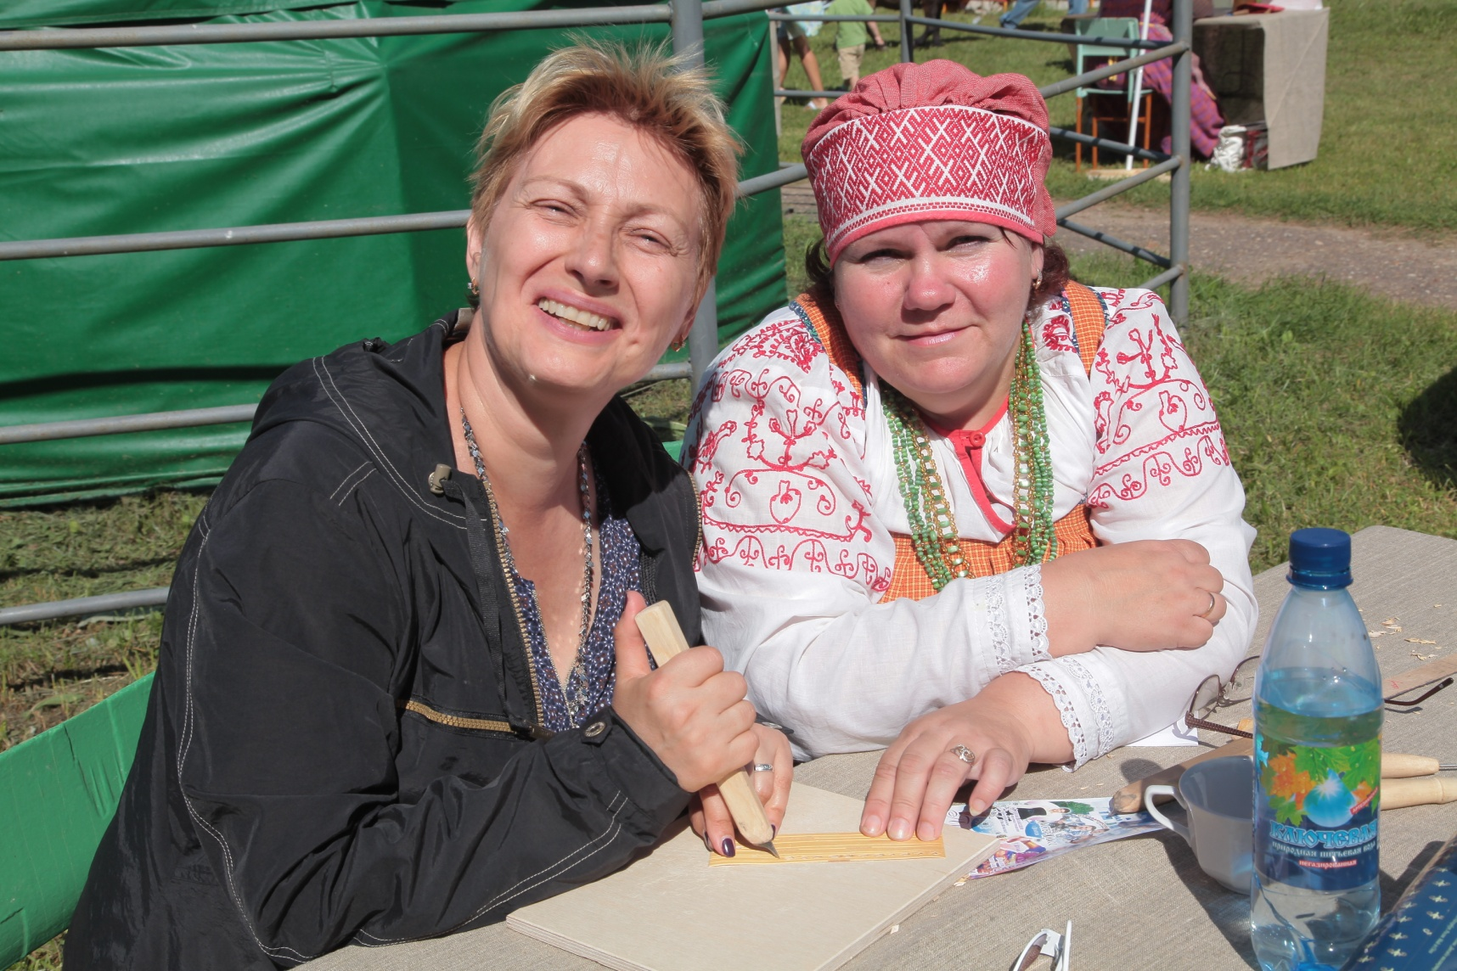
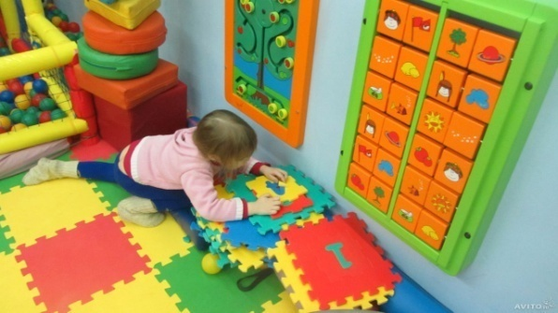
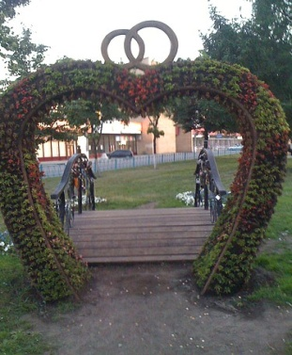
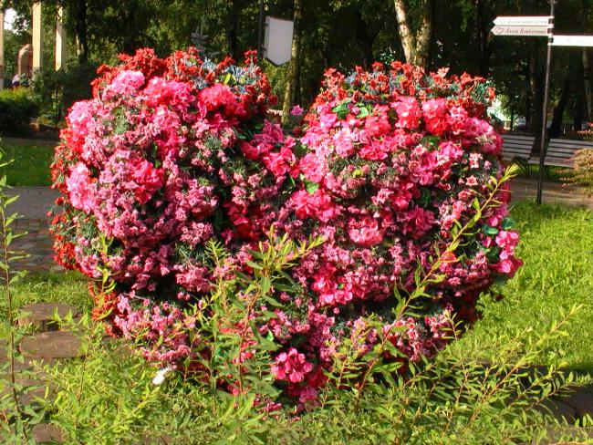
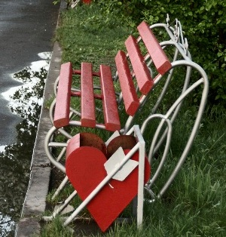
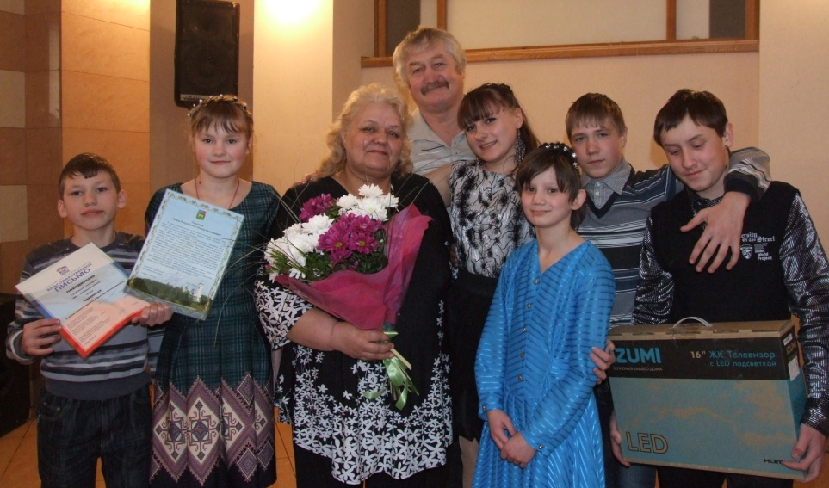
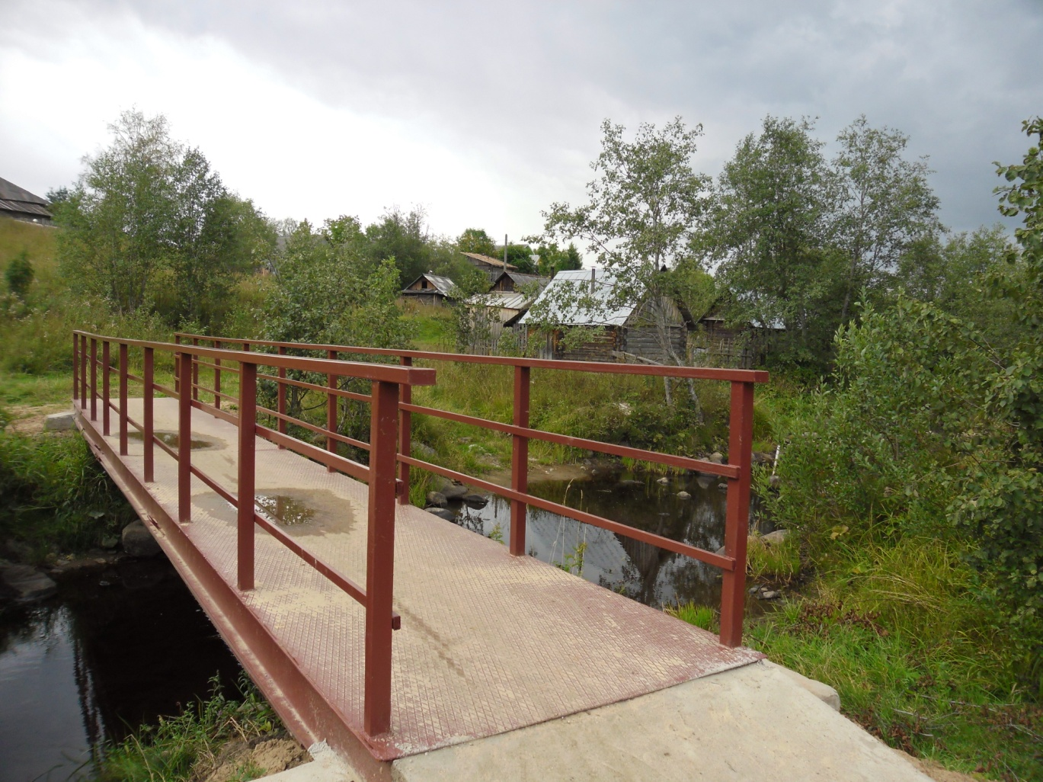
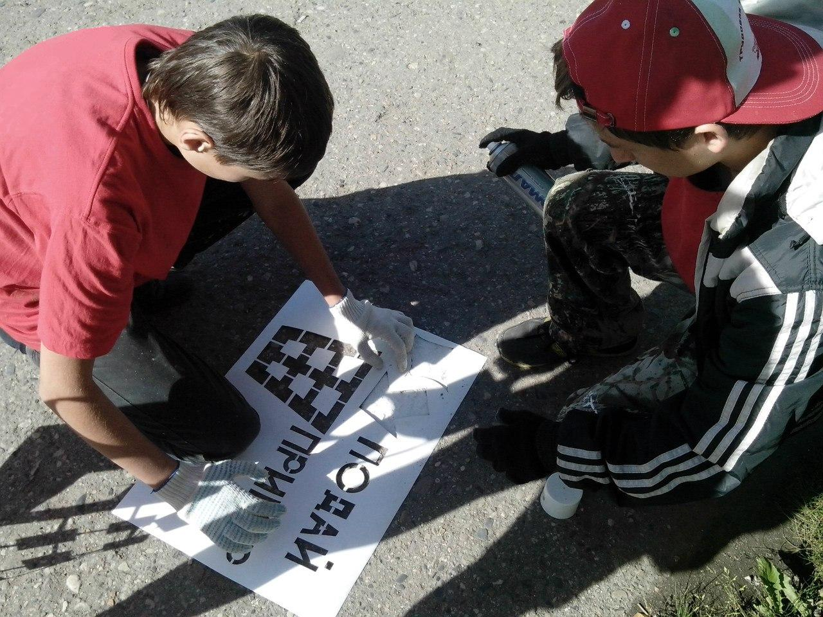
Примеры внедренных инициатив
Команда Губернатора:
МУНИЦИПАЛЬНЫЙ УРОВЕНЬ
Создание многофункциональной площадки для организации досуга ветеранов, детей и молодежи Вашкинский район
«Помним. Любим.Благодарим.» Вожегодский район
Единственный в мире промысел Шемогодская резьба по бересте, бренд Великоустюгского района, получил достойное внимание и поддержку
Организация досуга детей дошкольного возраста: мобильная игровая комната отдыха в г. Устюжне
«Аллея любви» в п.Вожега
«Когда все дети дома» Развитие семейных форм устройства детей в Усть-Кубинском районе
Мост через речку Гремиха в д.Иванов Бор
Кирилловского района
Детская площадка,
г. Бабаево
Проект «Чистый город», г. Кириллов
4

Slide 5
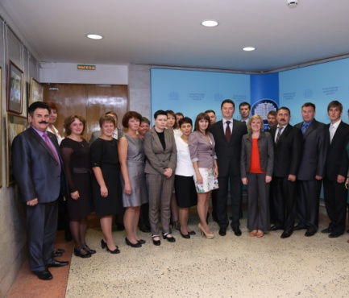
Развитие
Команда Губернатора:
МУНИЦИПАЛЬНЫЙ УРОВЕНЬ
2013-2014 годы
с 2015 года
принцип:
259
50 х 50
проектов разработано
60%
проектов
полностью
внедрено
число жителей, вовлеченных в
разработку и реализацию
проектов развития территорий:
77%
участников проекта победили на муниципаль-
ных выборах
в 2013-2014 годах
2013 год
81,8%
29 000
в 2015 году
2014 год
Рост в 10 раз
300 000
в 2016 году
5

Slide 6
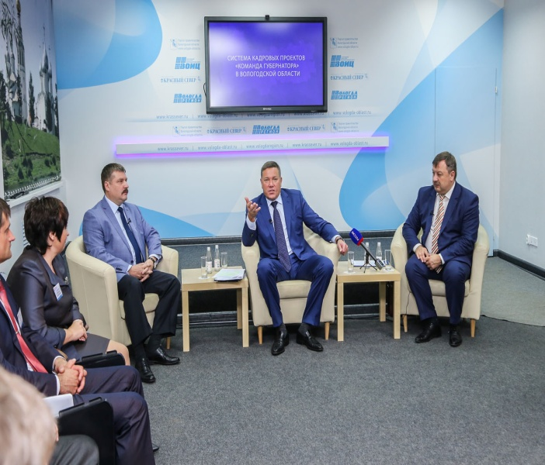
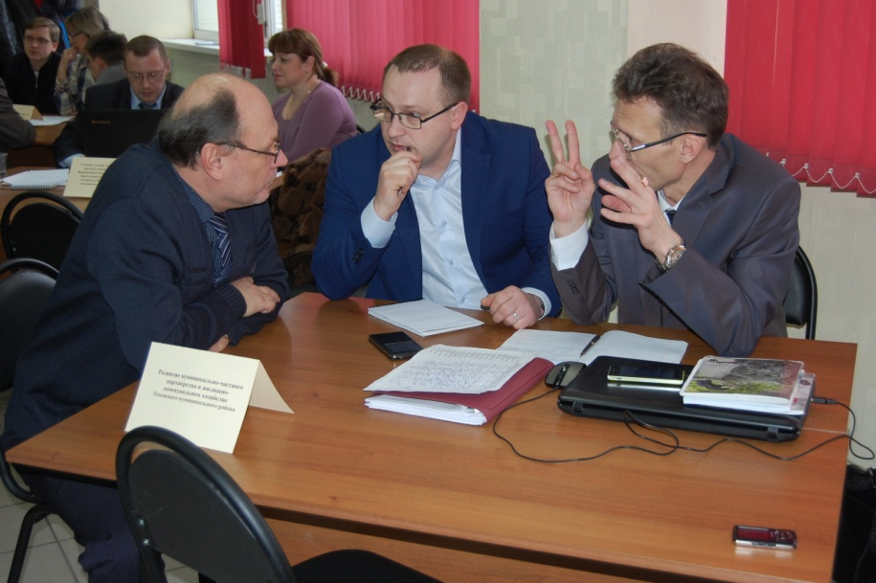
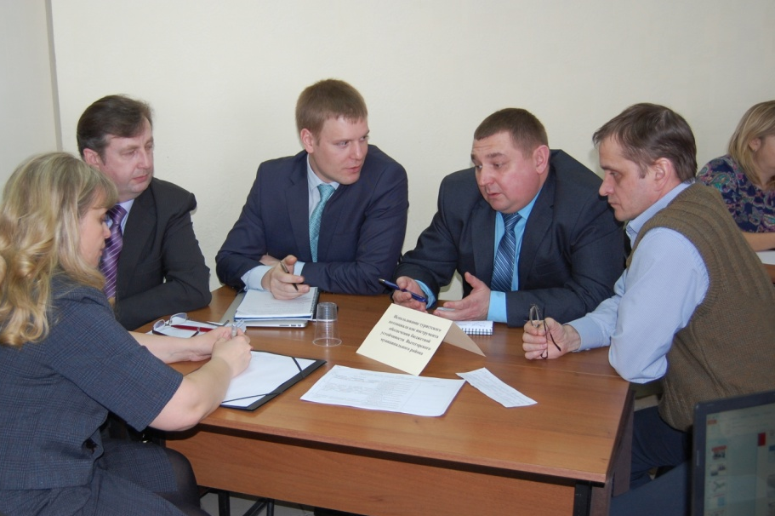
Модернизация
Команда Губернатора:
МУНИЦИПАЛЬНЫЙ УРОВЕНЬ
В 2015 году проект был модернизирован и направлен на подготовку для области профессиональных сити-менеджеров
Повышенные требования к
кандидатам
Новая методика конкурсного отбора
Новая уникальная образовательная программа
6

Slide 7
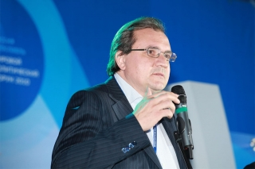
Оценка экспертов
Команда Губернатора:
МУНИЦИПАЛЬНЫЙ УРОВЕНЬ
Проект «Команда Губернатора: муниципальный уровень» – это прекрасная идея.
Новое поколение управленцев будет вовлечено в работу. Прекрасно, что создается такая команда.
Не нужно бояться, что придут новые и сметут старых. Тот, кто работает с новым поколением, тот скорее передаст свой опыт и возникнет какая-то гармония при переходе энергии развития от одного поколения к другому.
ВАЛЕРИЙ ФАДЕЕВ,
российский журналист, телеведущий и
общественный деятель. Секретарь Общественной палаты России VI состава
с 19 июня 2017 года
7

Slide 8
Оценка Губернатора области
Команда Губернатора:
МУНИЦИПАЛЬНЫЙ УРОВЕНЬ

Slide 9
Вологодская область
Департамент государственной службы
и кадровой политики
Вологодской области
Россия, 160000, г.Вологда, ул. Мира, 1
тел.(817-2) 23-02-00 (2510)
факс (817-2) 23-02-00 (2512)
Е-mail: dgs@gov35.ru
http://www.dgs35.ru

